Slide 1

Отдел архивной службы
Администрации Северного района Новосибирской области
Урицкого, 20, с.Северное, Северный район, Новосибирская область,632080
Тел/факс 22-539
Email: arxivsev@mail.ru

Slide 2
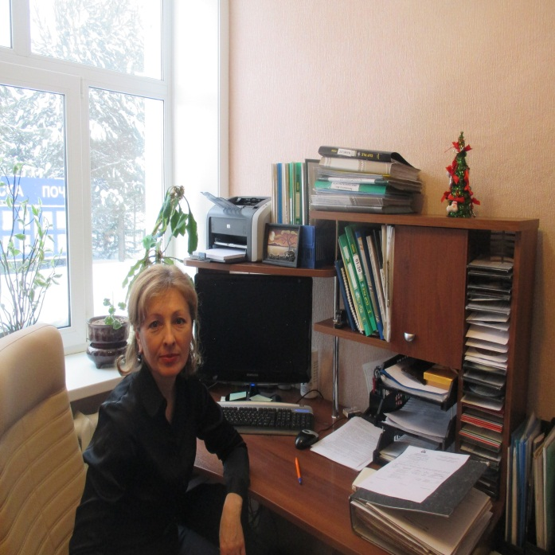
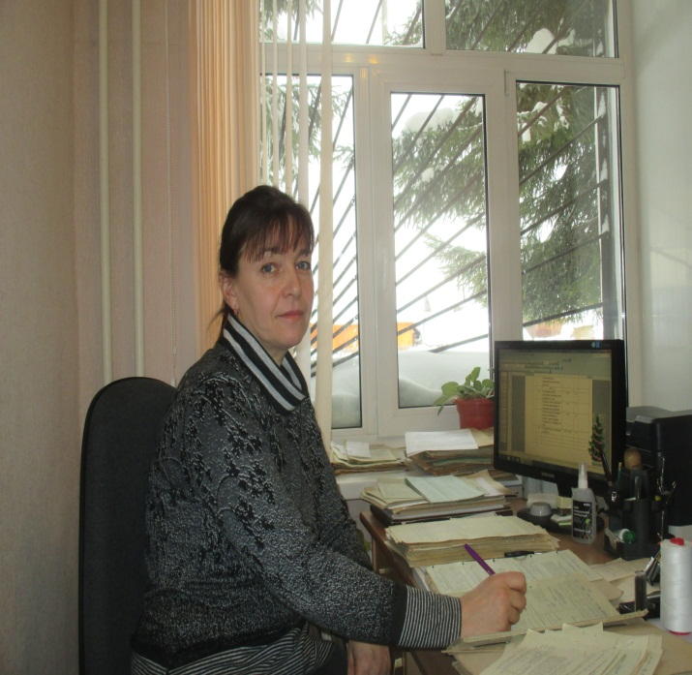
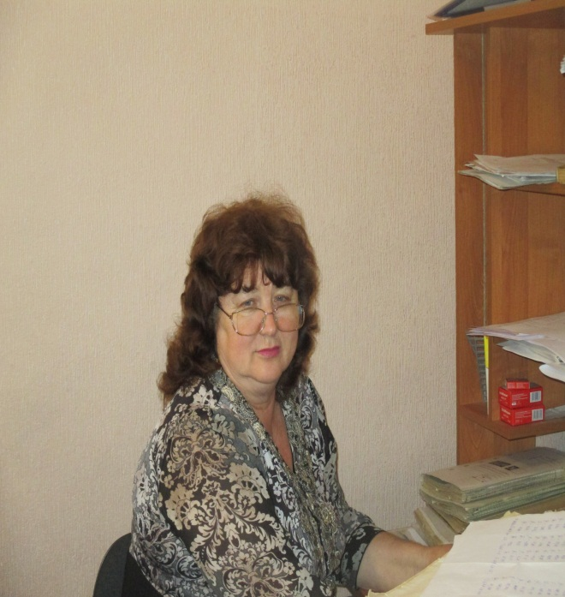
Юрченко Наталья Николаевна , начальник отдела
Сандзюк Галина Ивановна, специалист 1 разряда
Войнова Лидия Михайловна,
специалист 2 разряда
Часы работы: с 9-00 до 17-00, перерыв с 13-00 до 14-00 ч.
Прием граждан: ежедневно с 9-00 до 17-00

Slide 3

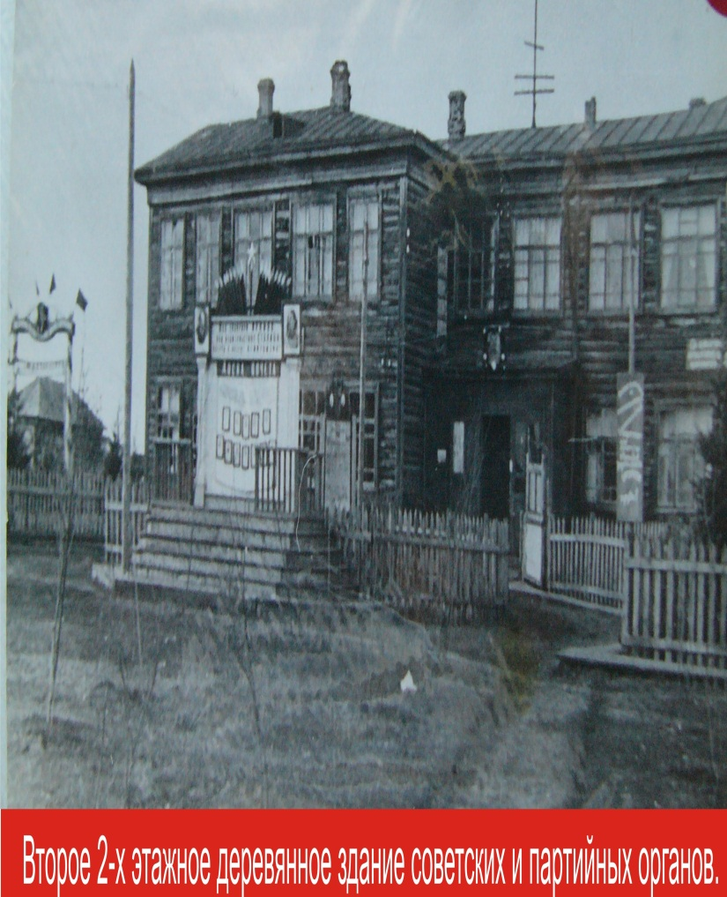
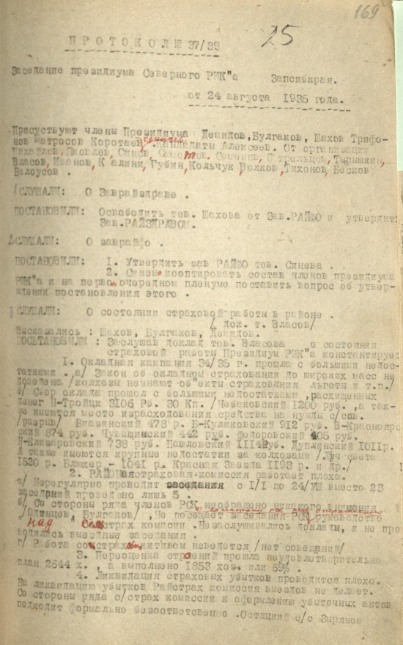
Датой образования архива в Северном районе следует считать 1935 год. На заседании Президиума Северного РИК от 24.08.1935 № 37/39 был заслушан вопрос о состоянии архивного дела в районе, назначен ответственный за архивное дело в районе.
Решение заседания Президиума
Северного РИК №37/39 от 24.08.1935 г.
До 1989 года архив располагался в здании Дома Советов

Slide 4
Руководители райгосархива с 1935 года:
С 1935 года становления архивного дела в районе начинал тов. Шахов (не освобожденный работник).
В 1954 году заведующим райгосархивом утверждена Никитина Д.Т.
С 1956 г. по апрель 1958 г. Струкова А.И.
С апреля по ноябрь 1958 г. – Витих А.П.
С ноября 1958 г. до конца 1962 г. – Резникова Р.П.
С 23.01.1965 г. – Лебедева Н.П.
С марта 1971 г. по февраль 1973 г. – Антипенкина Н.И.
С февраля 1973 г. по июнь 1974 г. – Ходинская Х.П.
С 18.06.1974 до конца 2012 г – Гламаздина Г.Ф.

Slide 5
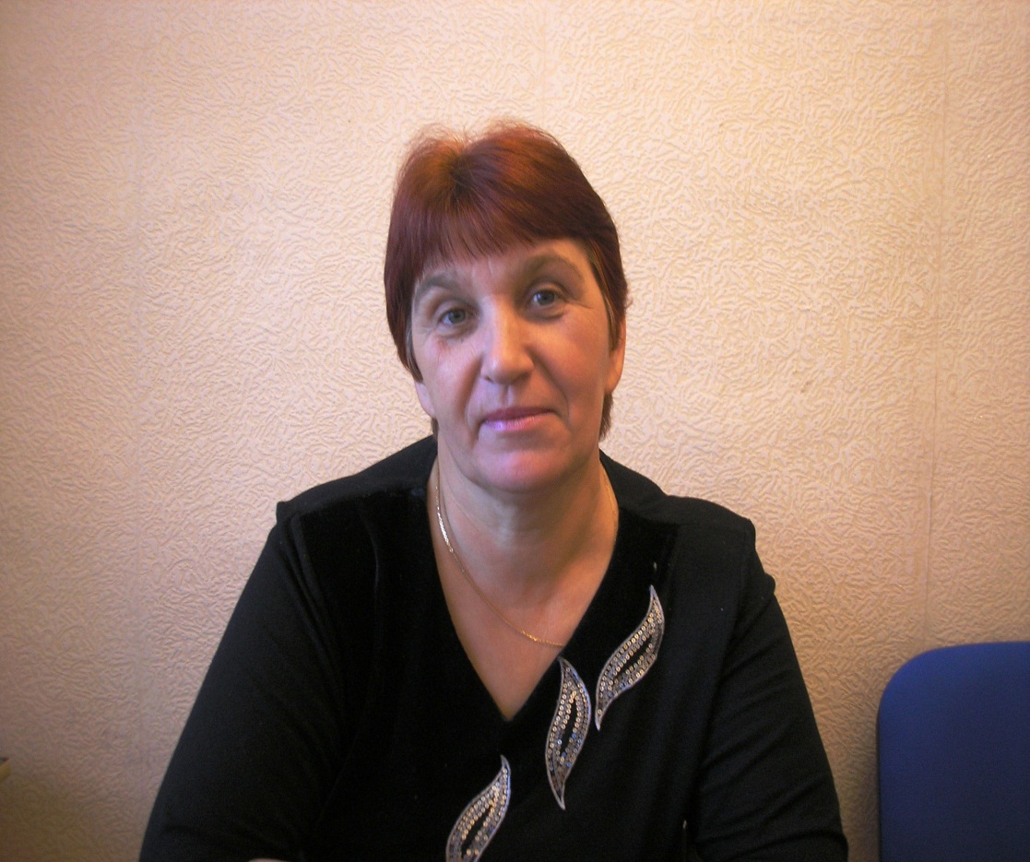
Руководитель, проработавший более 37 лет и внесшая личный вклад в развитие архивного дела Северного района
Гламаздина Г.Ф., начальник отдела
С 1974 по 2012 годы

Slide 6
Наиболее ранние документы
Похозяйственные книги сельских Советов, датированные 1928 годом.
Протоколы пленумов президиума РИК, заседаний исполкомов, списки кулацких хозяйств, документы по лишению избирательных прав ( с 1930 года).
Итоги годовых учетов скота в колхозах и у населения, сводки единовременного учета населения (с 1935 года).
Протоколы плановой комиссии (с 1932 г.) .
Сведения об основных показателях экономического и социального развития района (с 1940 года), о строительстве школы (1934-1937 г.г.).
Документы по основной деятельности и по личному составу Северная машинно-тракторная станция, которая в районе была образована в начале 1936 г. и ликвидирована в 1958 г. Целью создания которой являлось оказание практической помощи колхозам района в заготоке кормов для животноводства, посева зерновых культур и уборке урожая.
Реестр следственных дел райвоенкомата 1934-1936 г.г. и др.

Slide 7
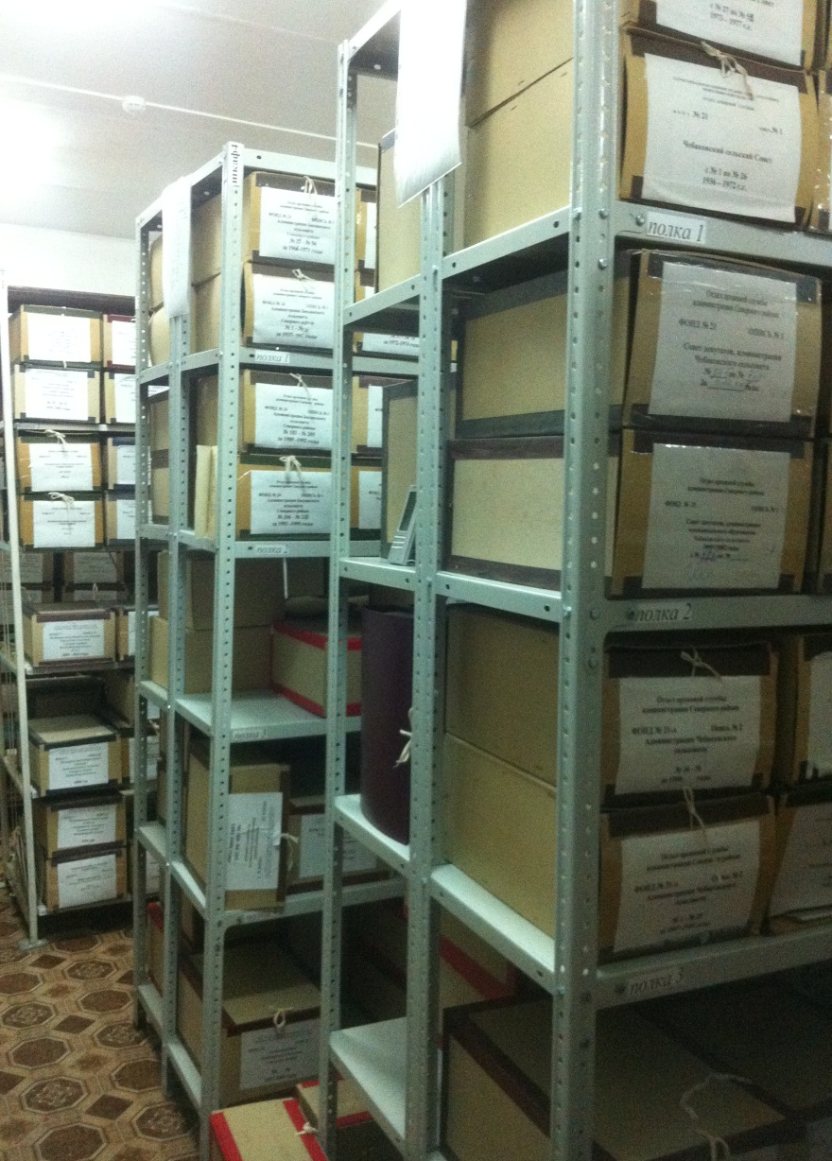
Учет и хранение
Количество фондов -102
Общее количество единиц хранения -21243

Slide 8
Количество фондов
Единицы хранения

Slide 9
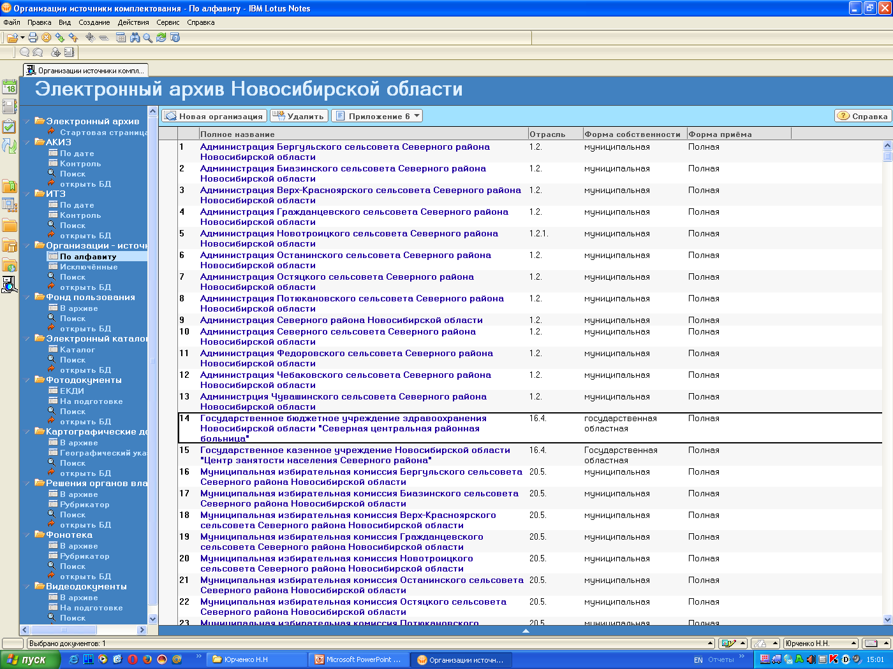
КОМПЛЕКТОВАНИЕ
Отдел архивной службы комплектуется документами
64 организаций и предприятий Северного района

Slide 10






Организации источники комплектования
Негосударственные организации и предприятия:
-8 сельскохозяйственных производственных кооперативов.
Органы местного самоуправления
-Совет депутатов Северного района Новосибирской области;
-12 Советов депутатов сельсоветов Северного района Новосибирской области;
- Администрация Северного района Новосибирской области;
12 администраций сельсоветов Северного района Новосибирской области;
- 7 управлений и отделов администрации Северного района НСО.
5 учреждений областной формы собственности:
-Управление финансов и налоговой политики Северного района НСО;
-ГБУ НСО «Редакция газеты «Северная газета»;
-ГБУЗ НСО «Северная ЦРБ»;
-Территориальная избирательная комиссия;
-ГБУ ЦЗН Северного района.
2 учреждения федеральной формы собственности:
-Прокуратура Северного района Новосибирской области;
-Управление Пенсионного фонда Российской Федерации в Северном районе Новосибирской области.
2 учреждения муниципальной формы собственности:
-МКУ «ЦБМТИО Северного района»;
-МКОУ «МИМЦ».
-Ревизионная комиссия Северного района Новосибирской области;
-12избирательных комиссий сельсоветов Северного района НСО.

Slide 11
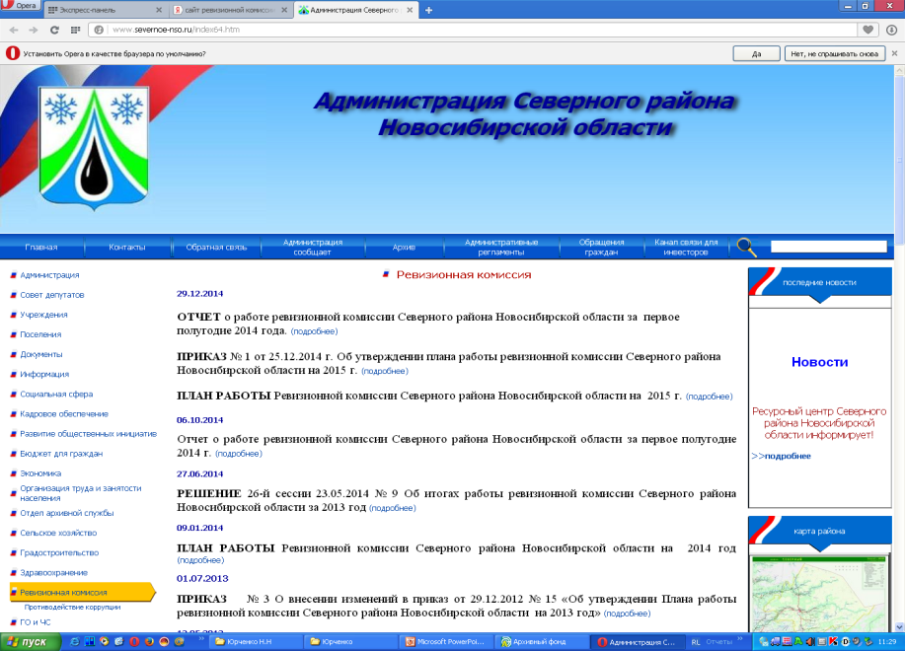
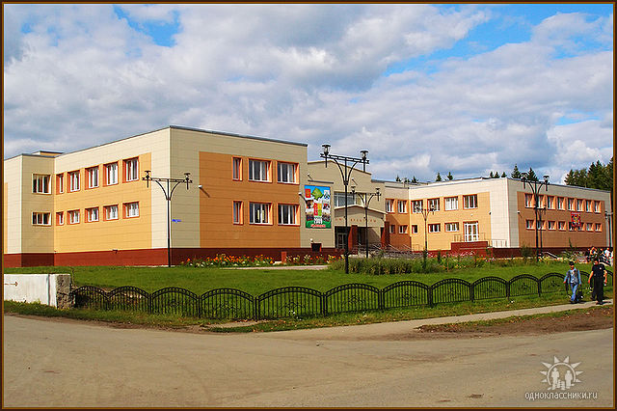
Включены в список организаций –источников комплектования
Муниципальное казенное учреждение культуры «Культурно-досуговый центр» Северного района Новосибирской области
Ревизионная комиссия Северного района Новосибирской области

Slide 12
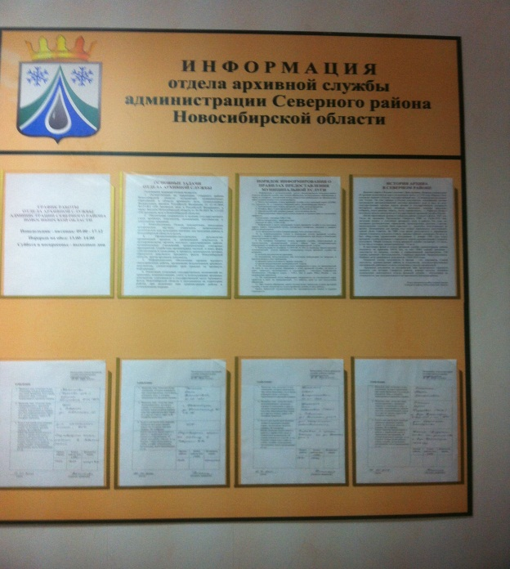
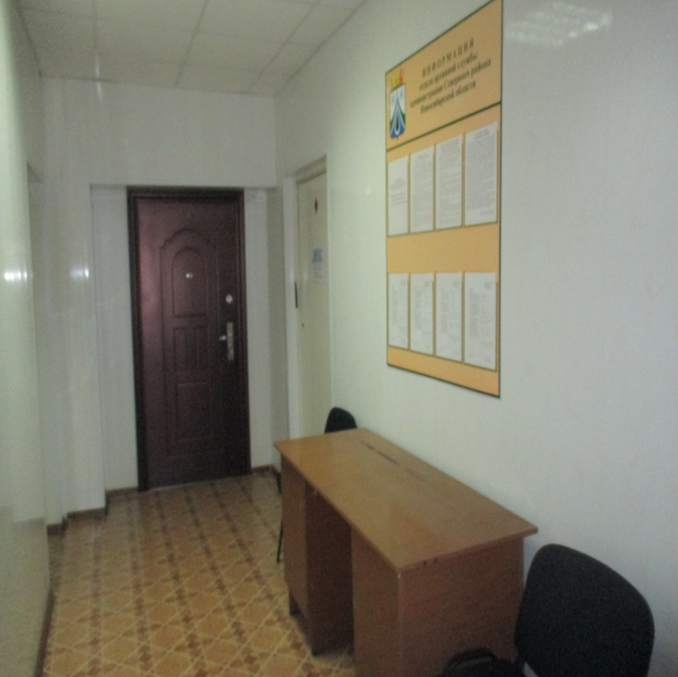
Исполнение социально-правовых запросов

Slide 13
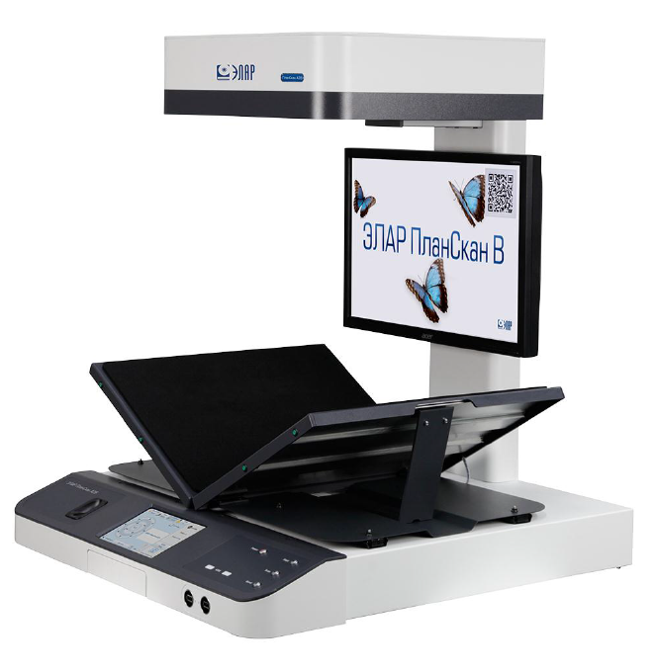
Одной из первоочередных задач является создание электронных информационных ресурсов
В соответствии со «Стратегией развития информационного общества в Российской Федерации», утвержденной Президентом Российской Федерации 07.02.2008 № Пр-212, Концепцией создания территориальной информационной системы Новосибирской области, утвержденной постановлением Губернатора Новосибирской области от 13.10.2007 № 400 «О мерах по реализации территориальной информационной системы Новосибирской области», доля архивных фондов, переведенных в электронную форму, должна составлять не менее 20% к 2015 году.

Slide 14
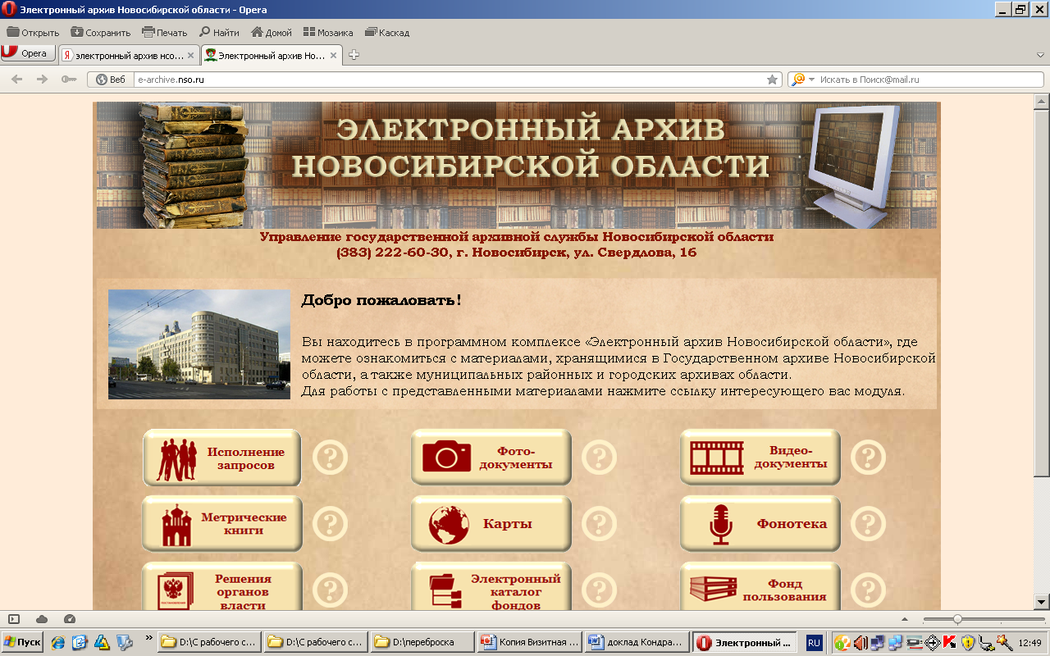
В программный комплекс «Электронный архив Новосибирской области» в модуль «Фонд пользования» введено за 1213-2014 годы добавлено: 1467 единиц хранения, 158835 образов из 14 фондов

Slide 15
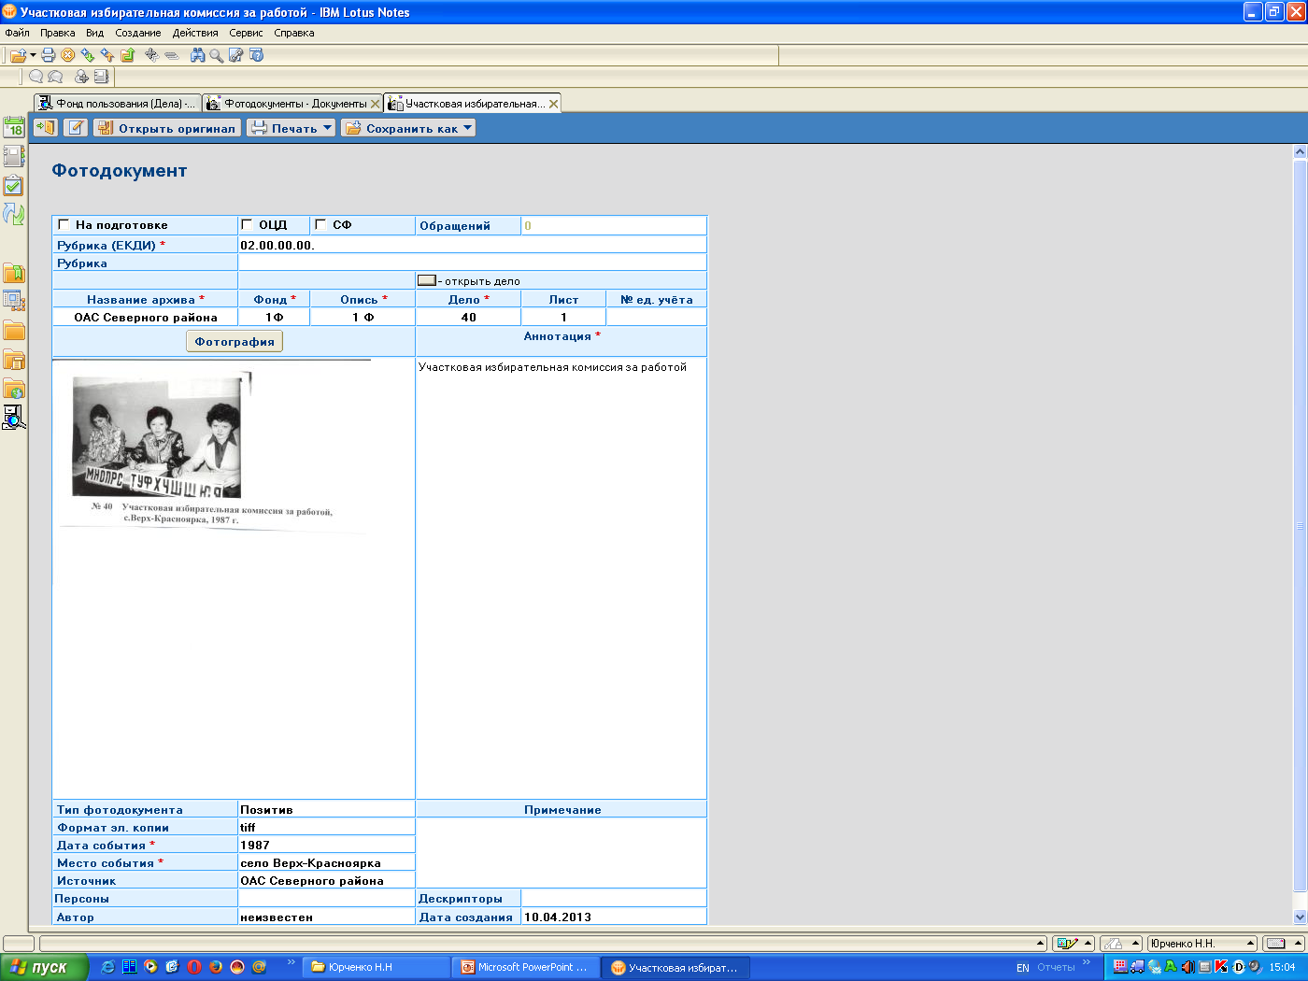
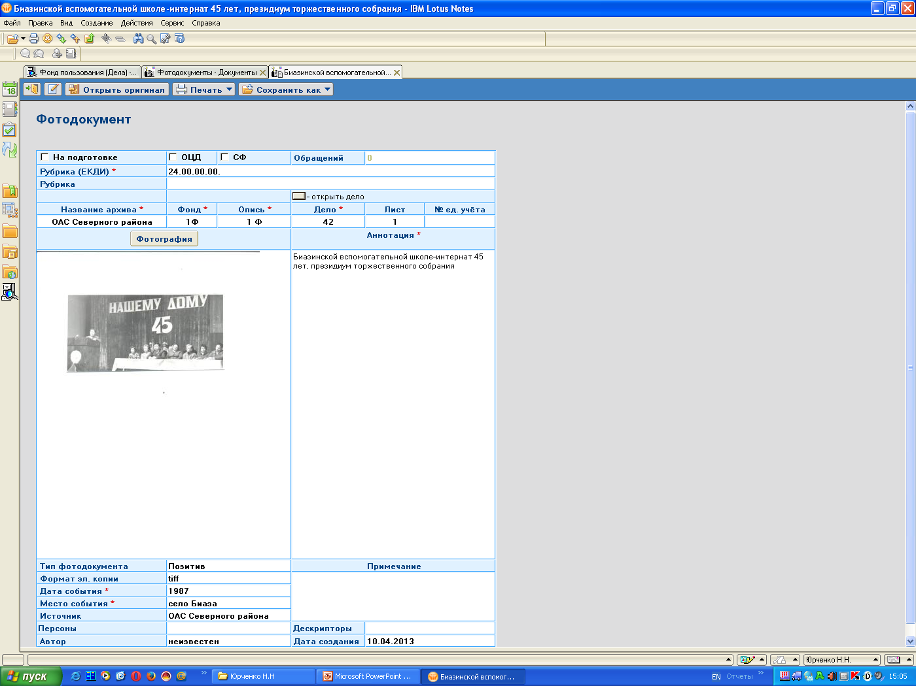
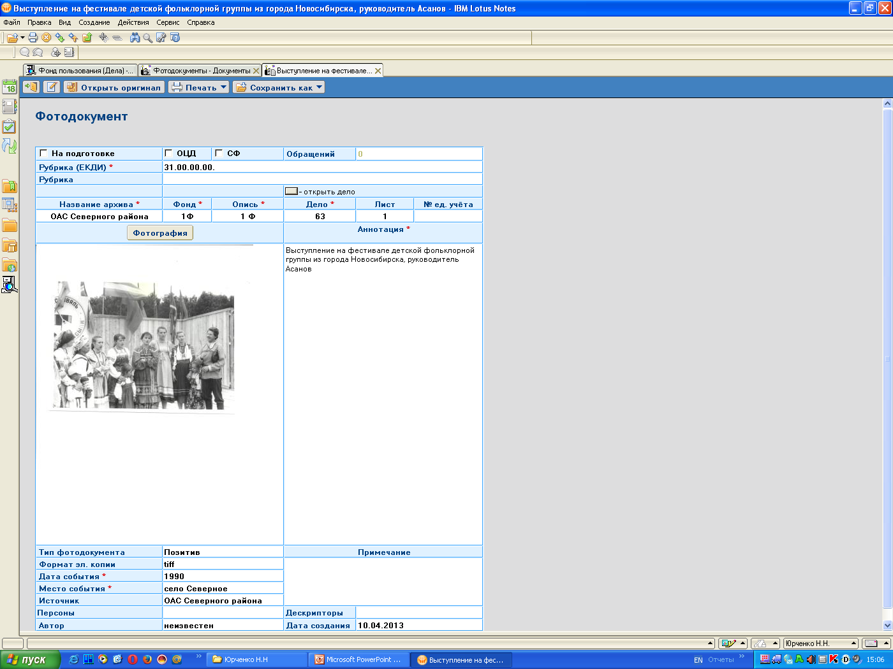
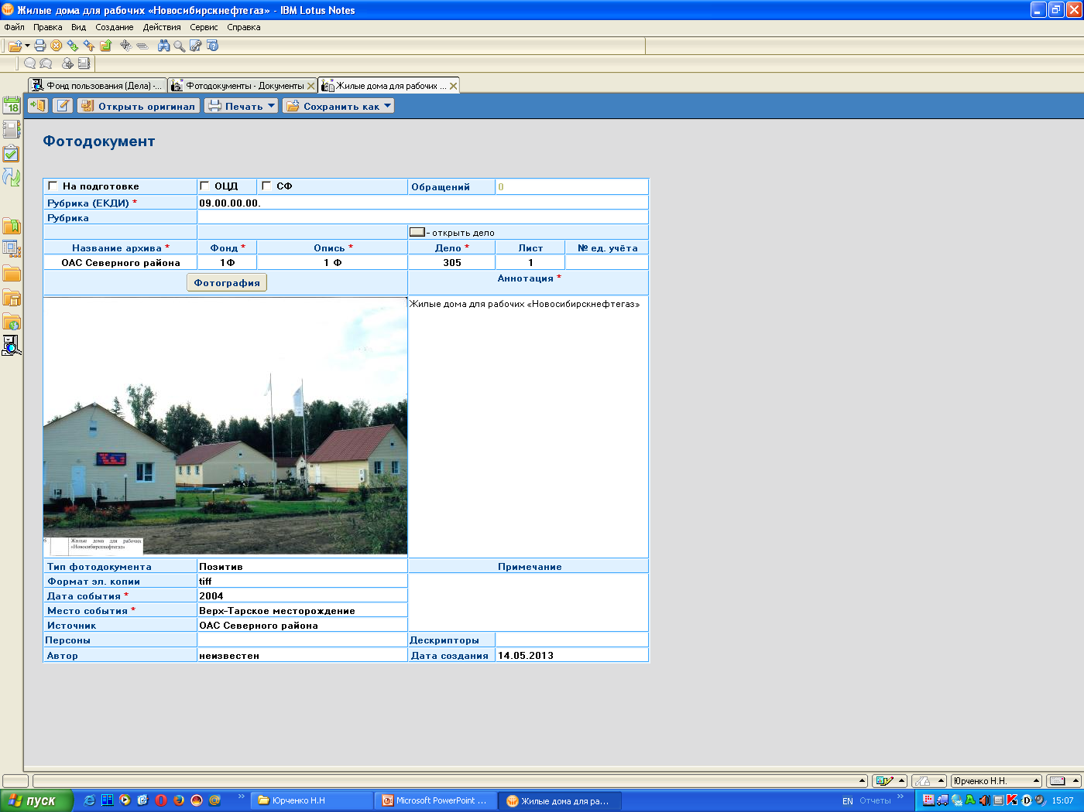
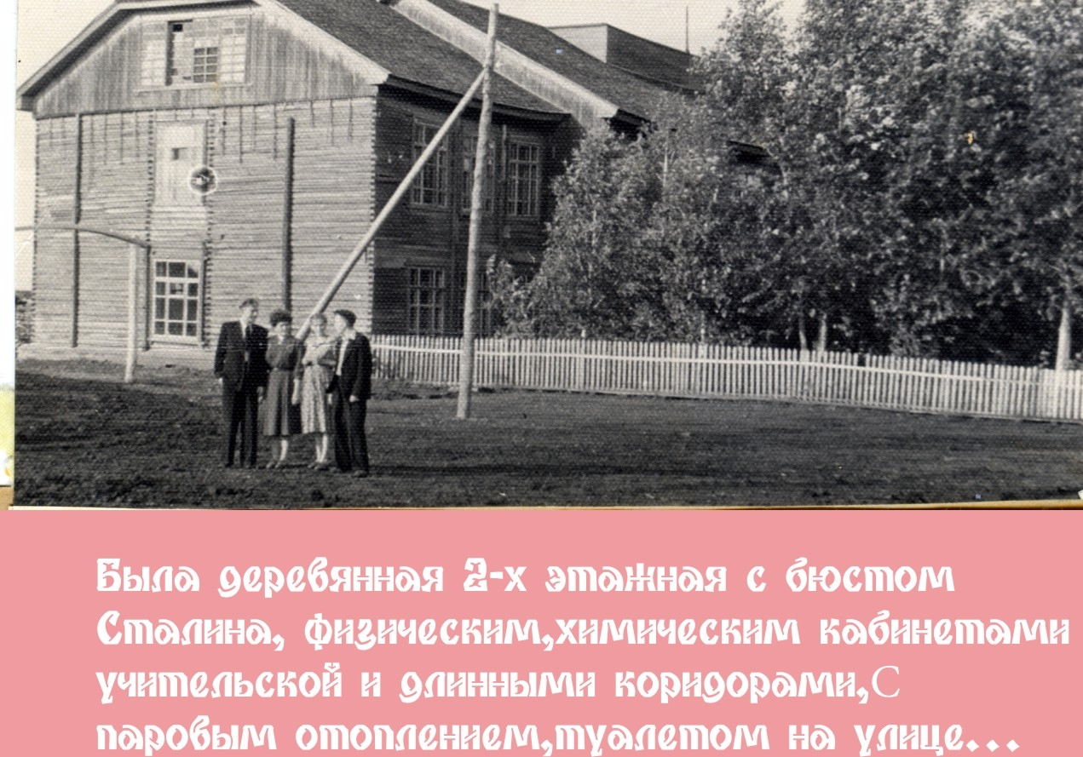
В модуль «Фотодокументы» введено 292 единицы хранения

Slide 16

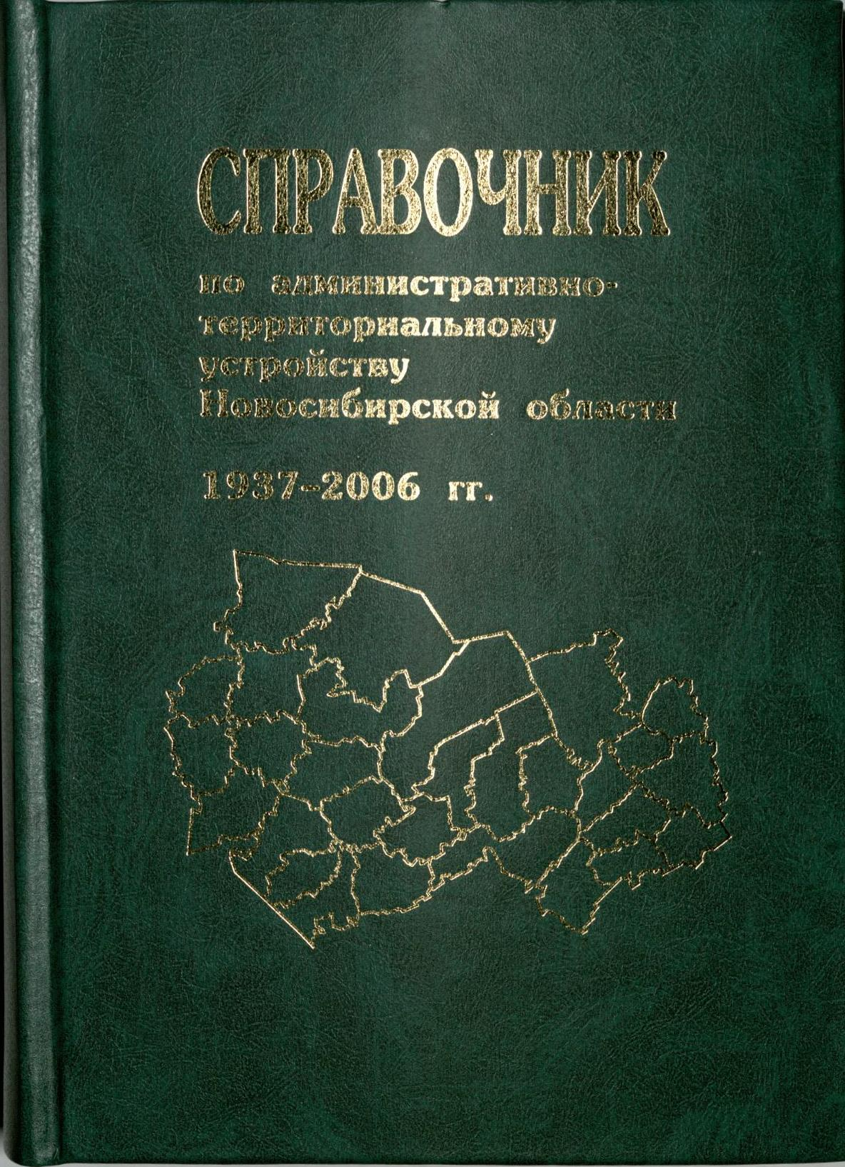




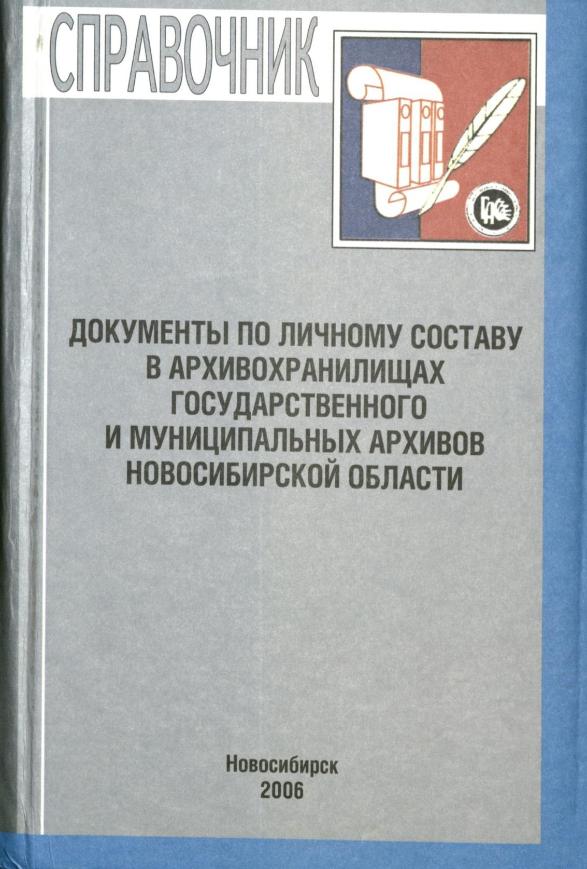
Пропаганда архивных документов
Основным направление работы архива является также всестороннее использование архивных материалов для сохранения и освещения истории родного края.
Тесное сотрудничество с учреждениями культуры и библиотекой помогает сохранять и рассказывать жителям историю сел и деревень района, организаций и учреждений.
По материалам архива издана книга Прикосновение к истокам».
Балашова А.Д. (учитель-пенсионер) по материалам архива и воспоминаниям написала «историю своей малой родины».
Воробьева Л.И. (учитель-пенсионер) использовала документы архива для написания книги об учителях-фронтовиках и старейших учителях района «Время выбрало их».

Slide 17
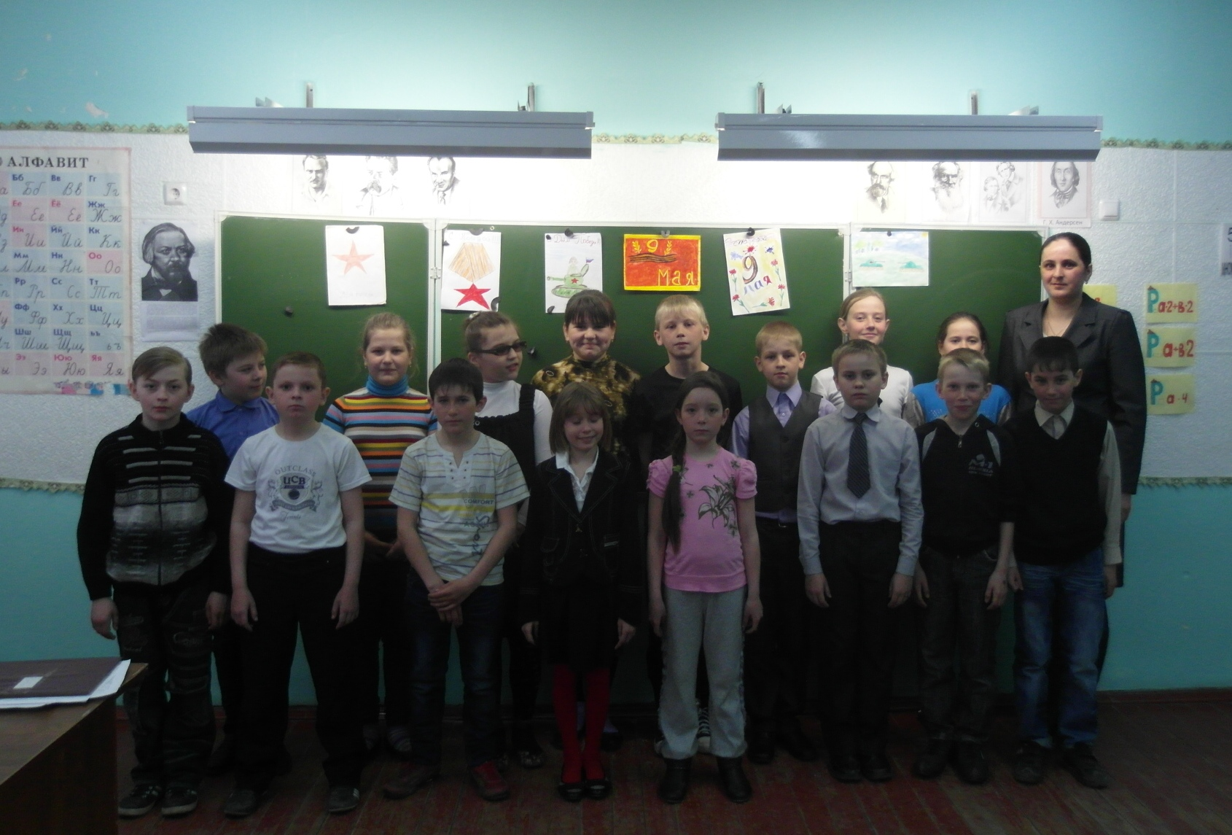
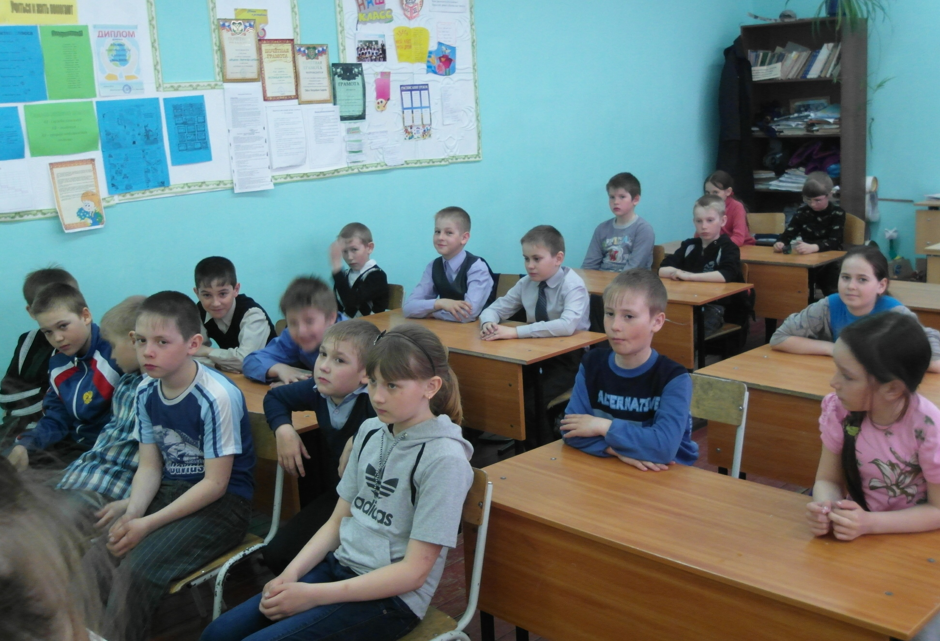
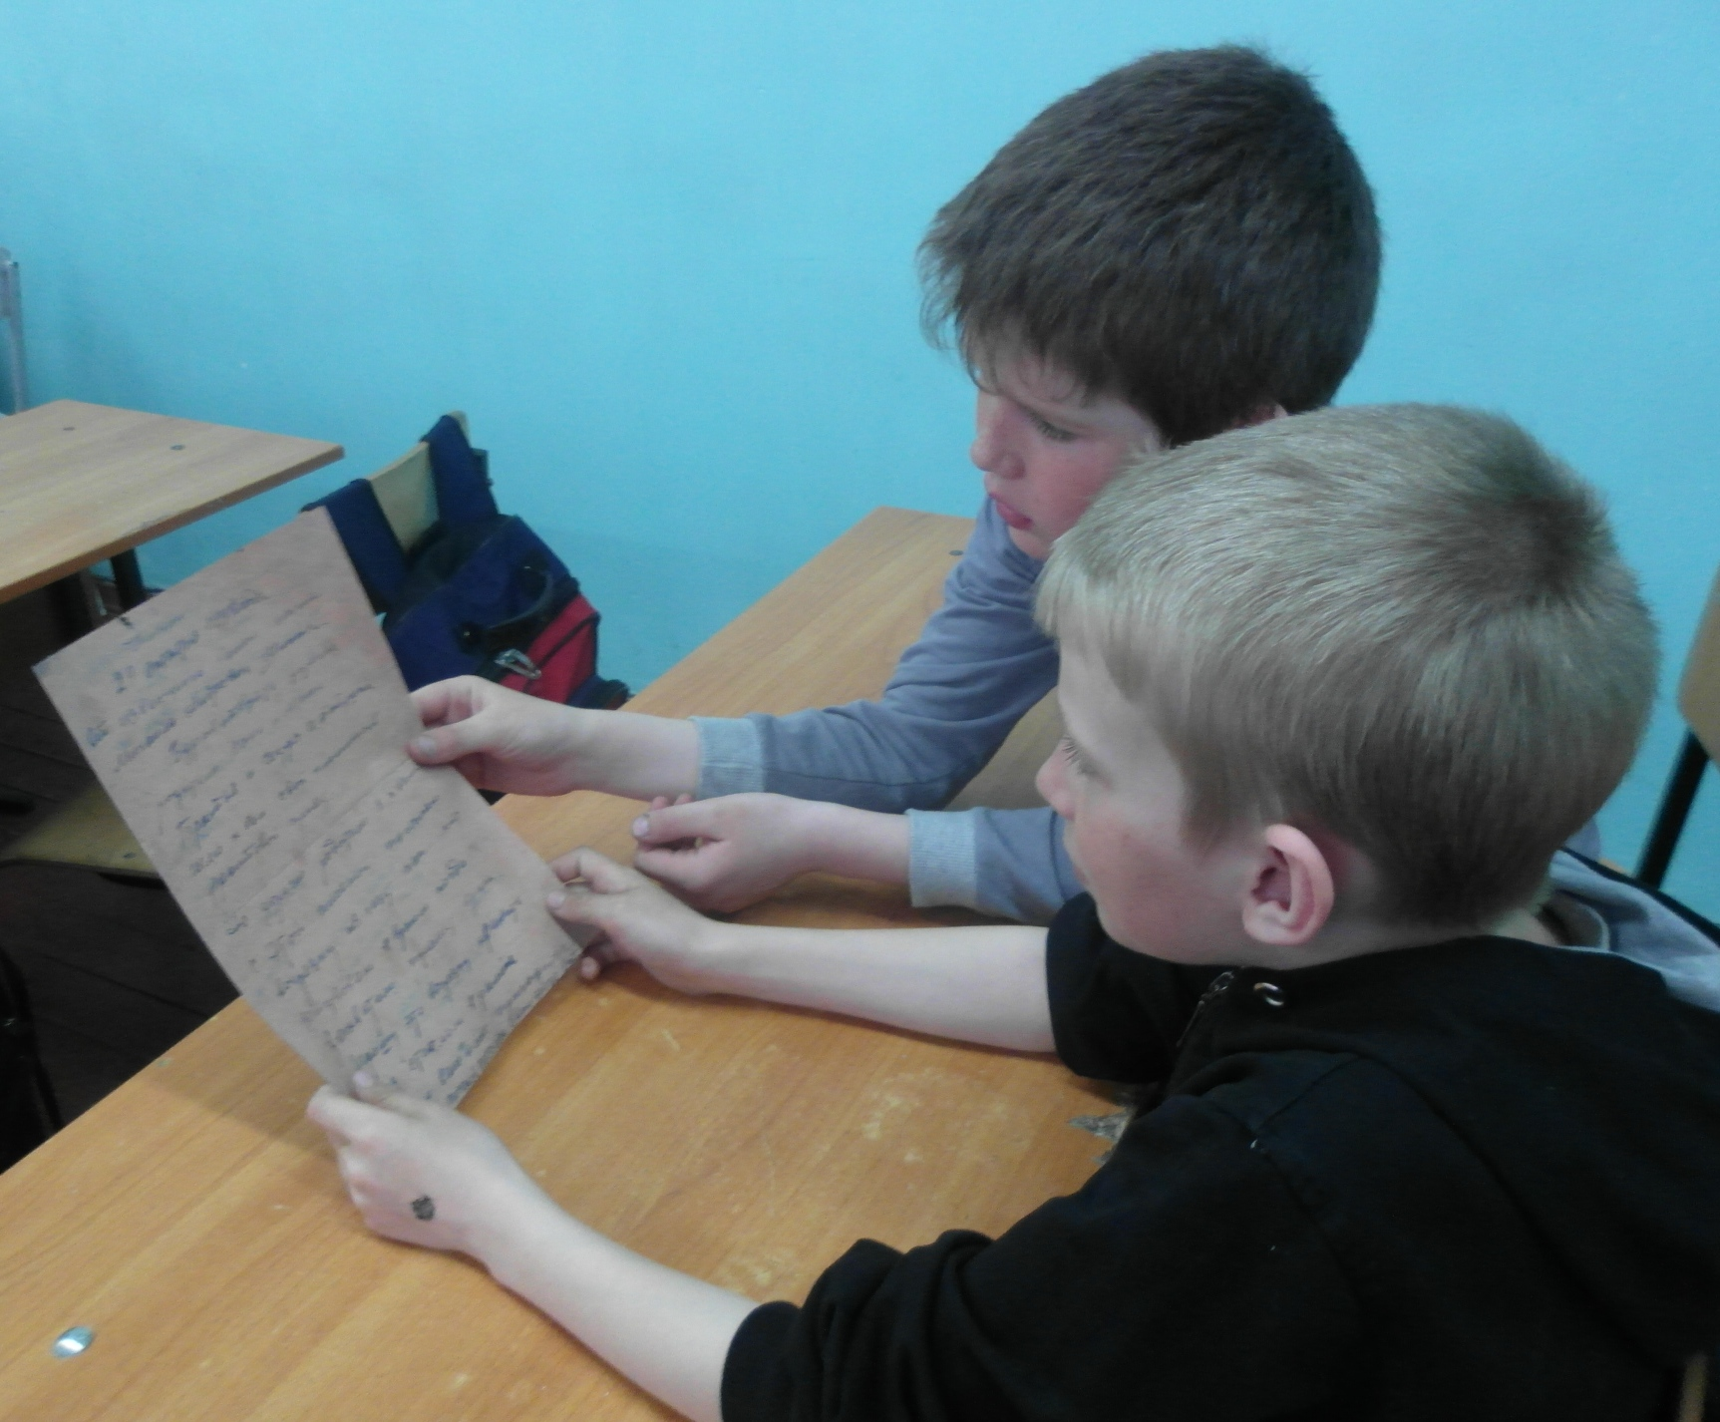
Пропаганда архивных документов
Проведено 2 урока для школьников Северного района, посвященных 100-летию Столыпинской реформы и 68-летию Победы советского народа в Великой Отечественной войне.

Slide 18
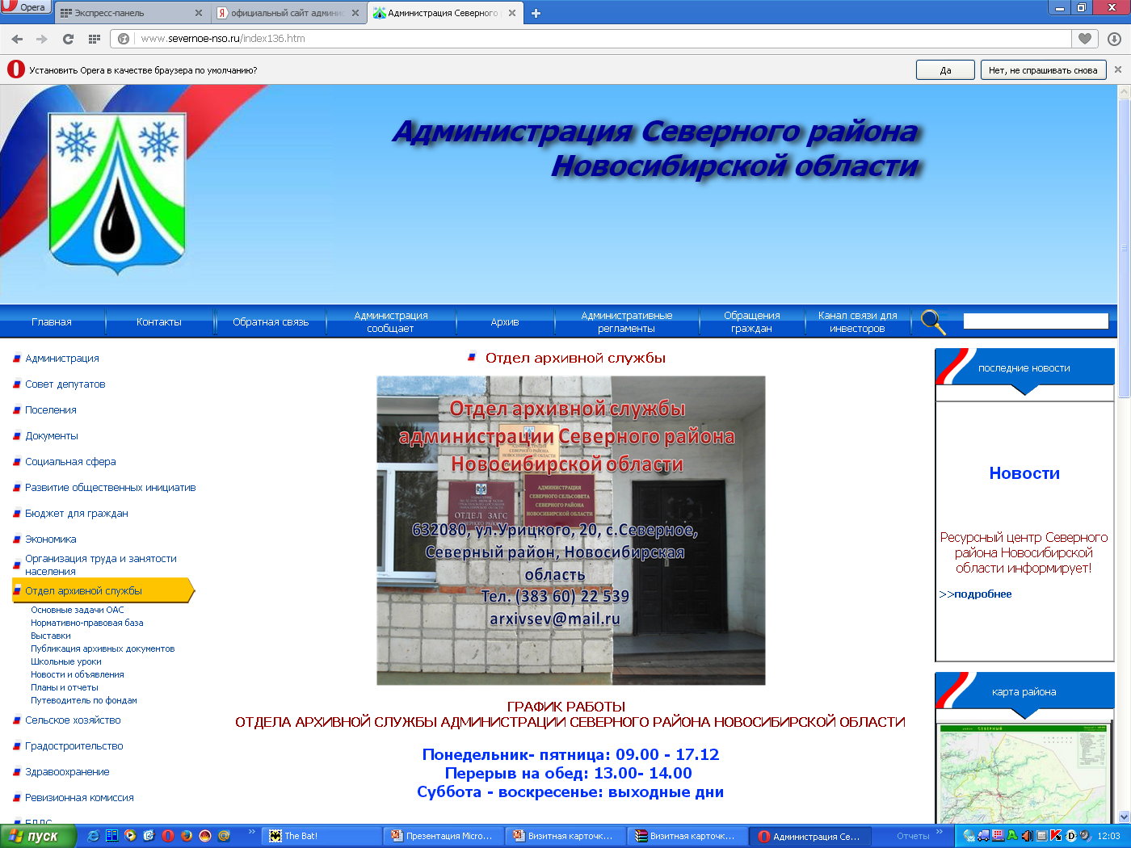
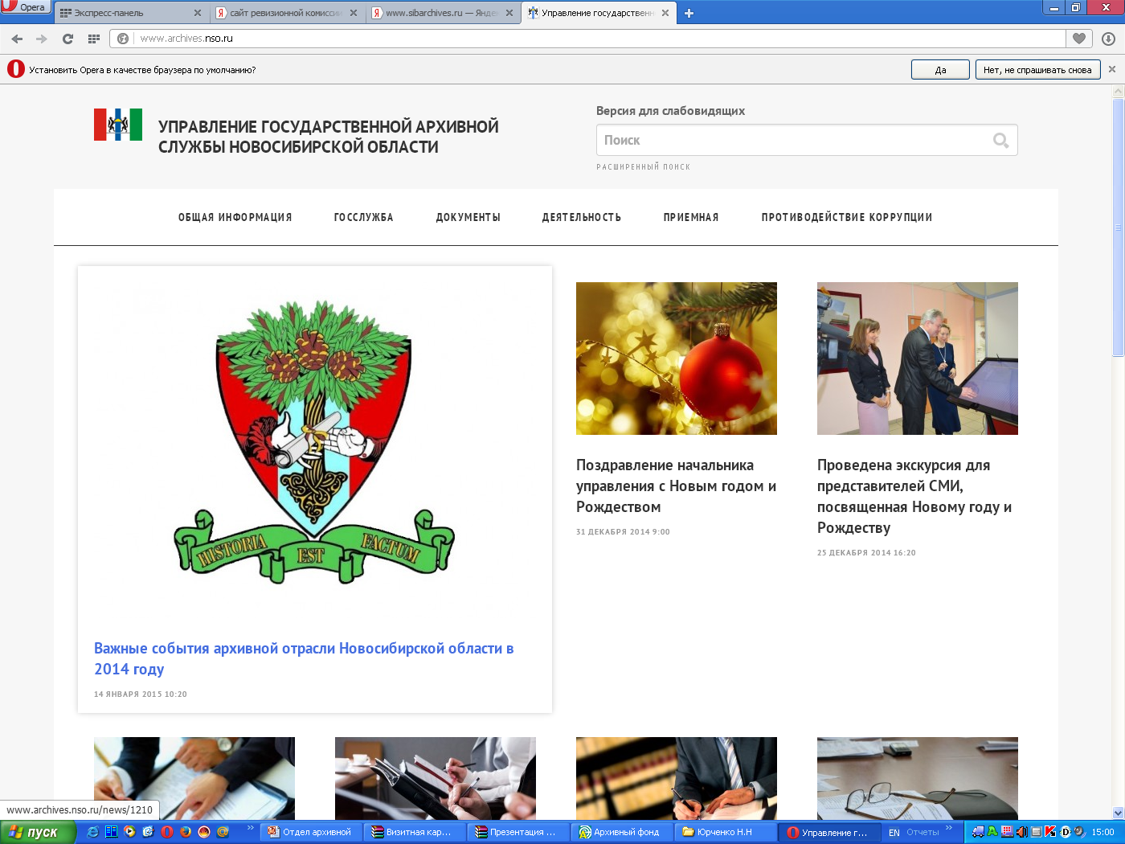
Информация о проведенных мероприятиях освящается на сайте государственного архива Новосибирской области и сайте администрации Северного района, на странице отдела архивной службы.

Slide 19
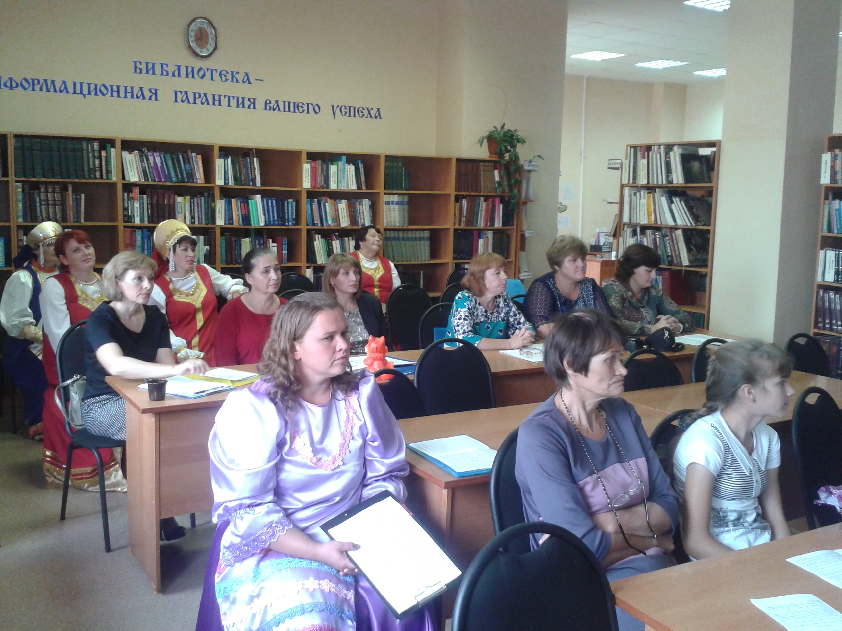
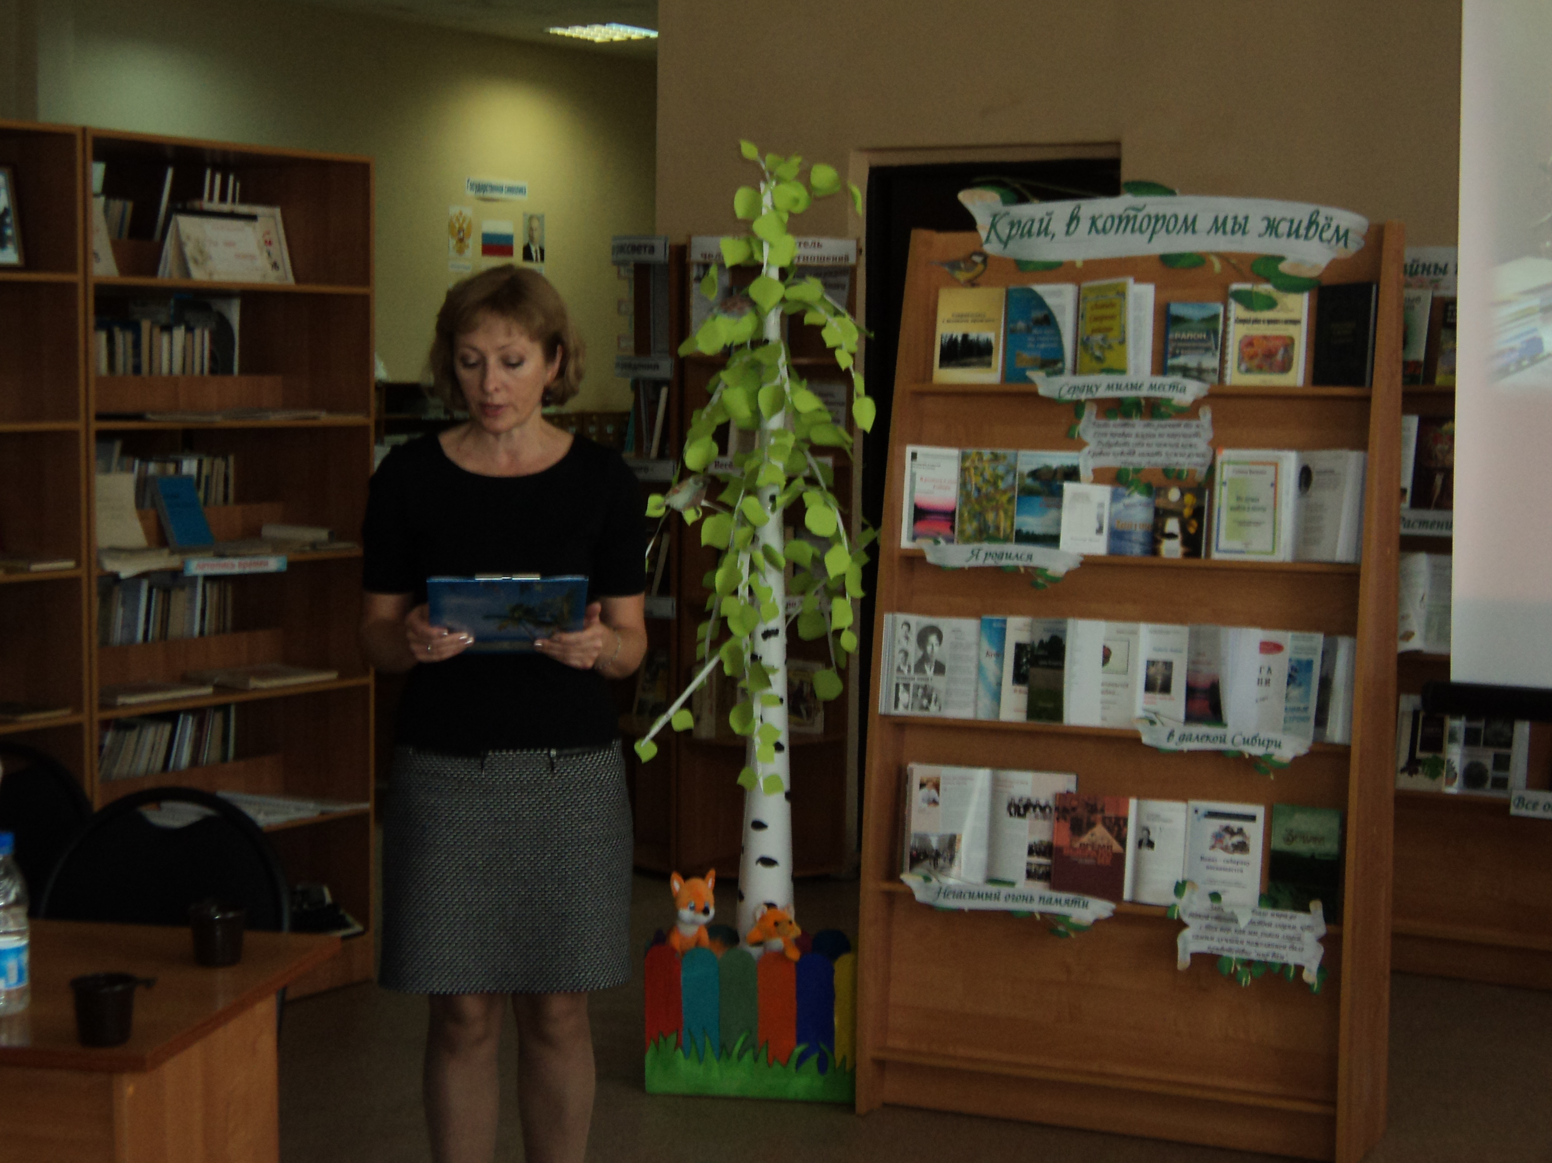
Приняли участие в краеведческих чтениях:
«Северный район из прошлого в настоящее», посвященном 80-летию Северного района и краеведческих чтениях посвященных районному мероприятию «Мои замечательные земляки».

Slide 20
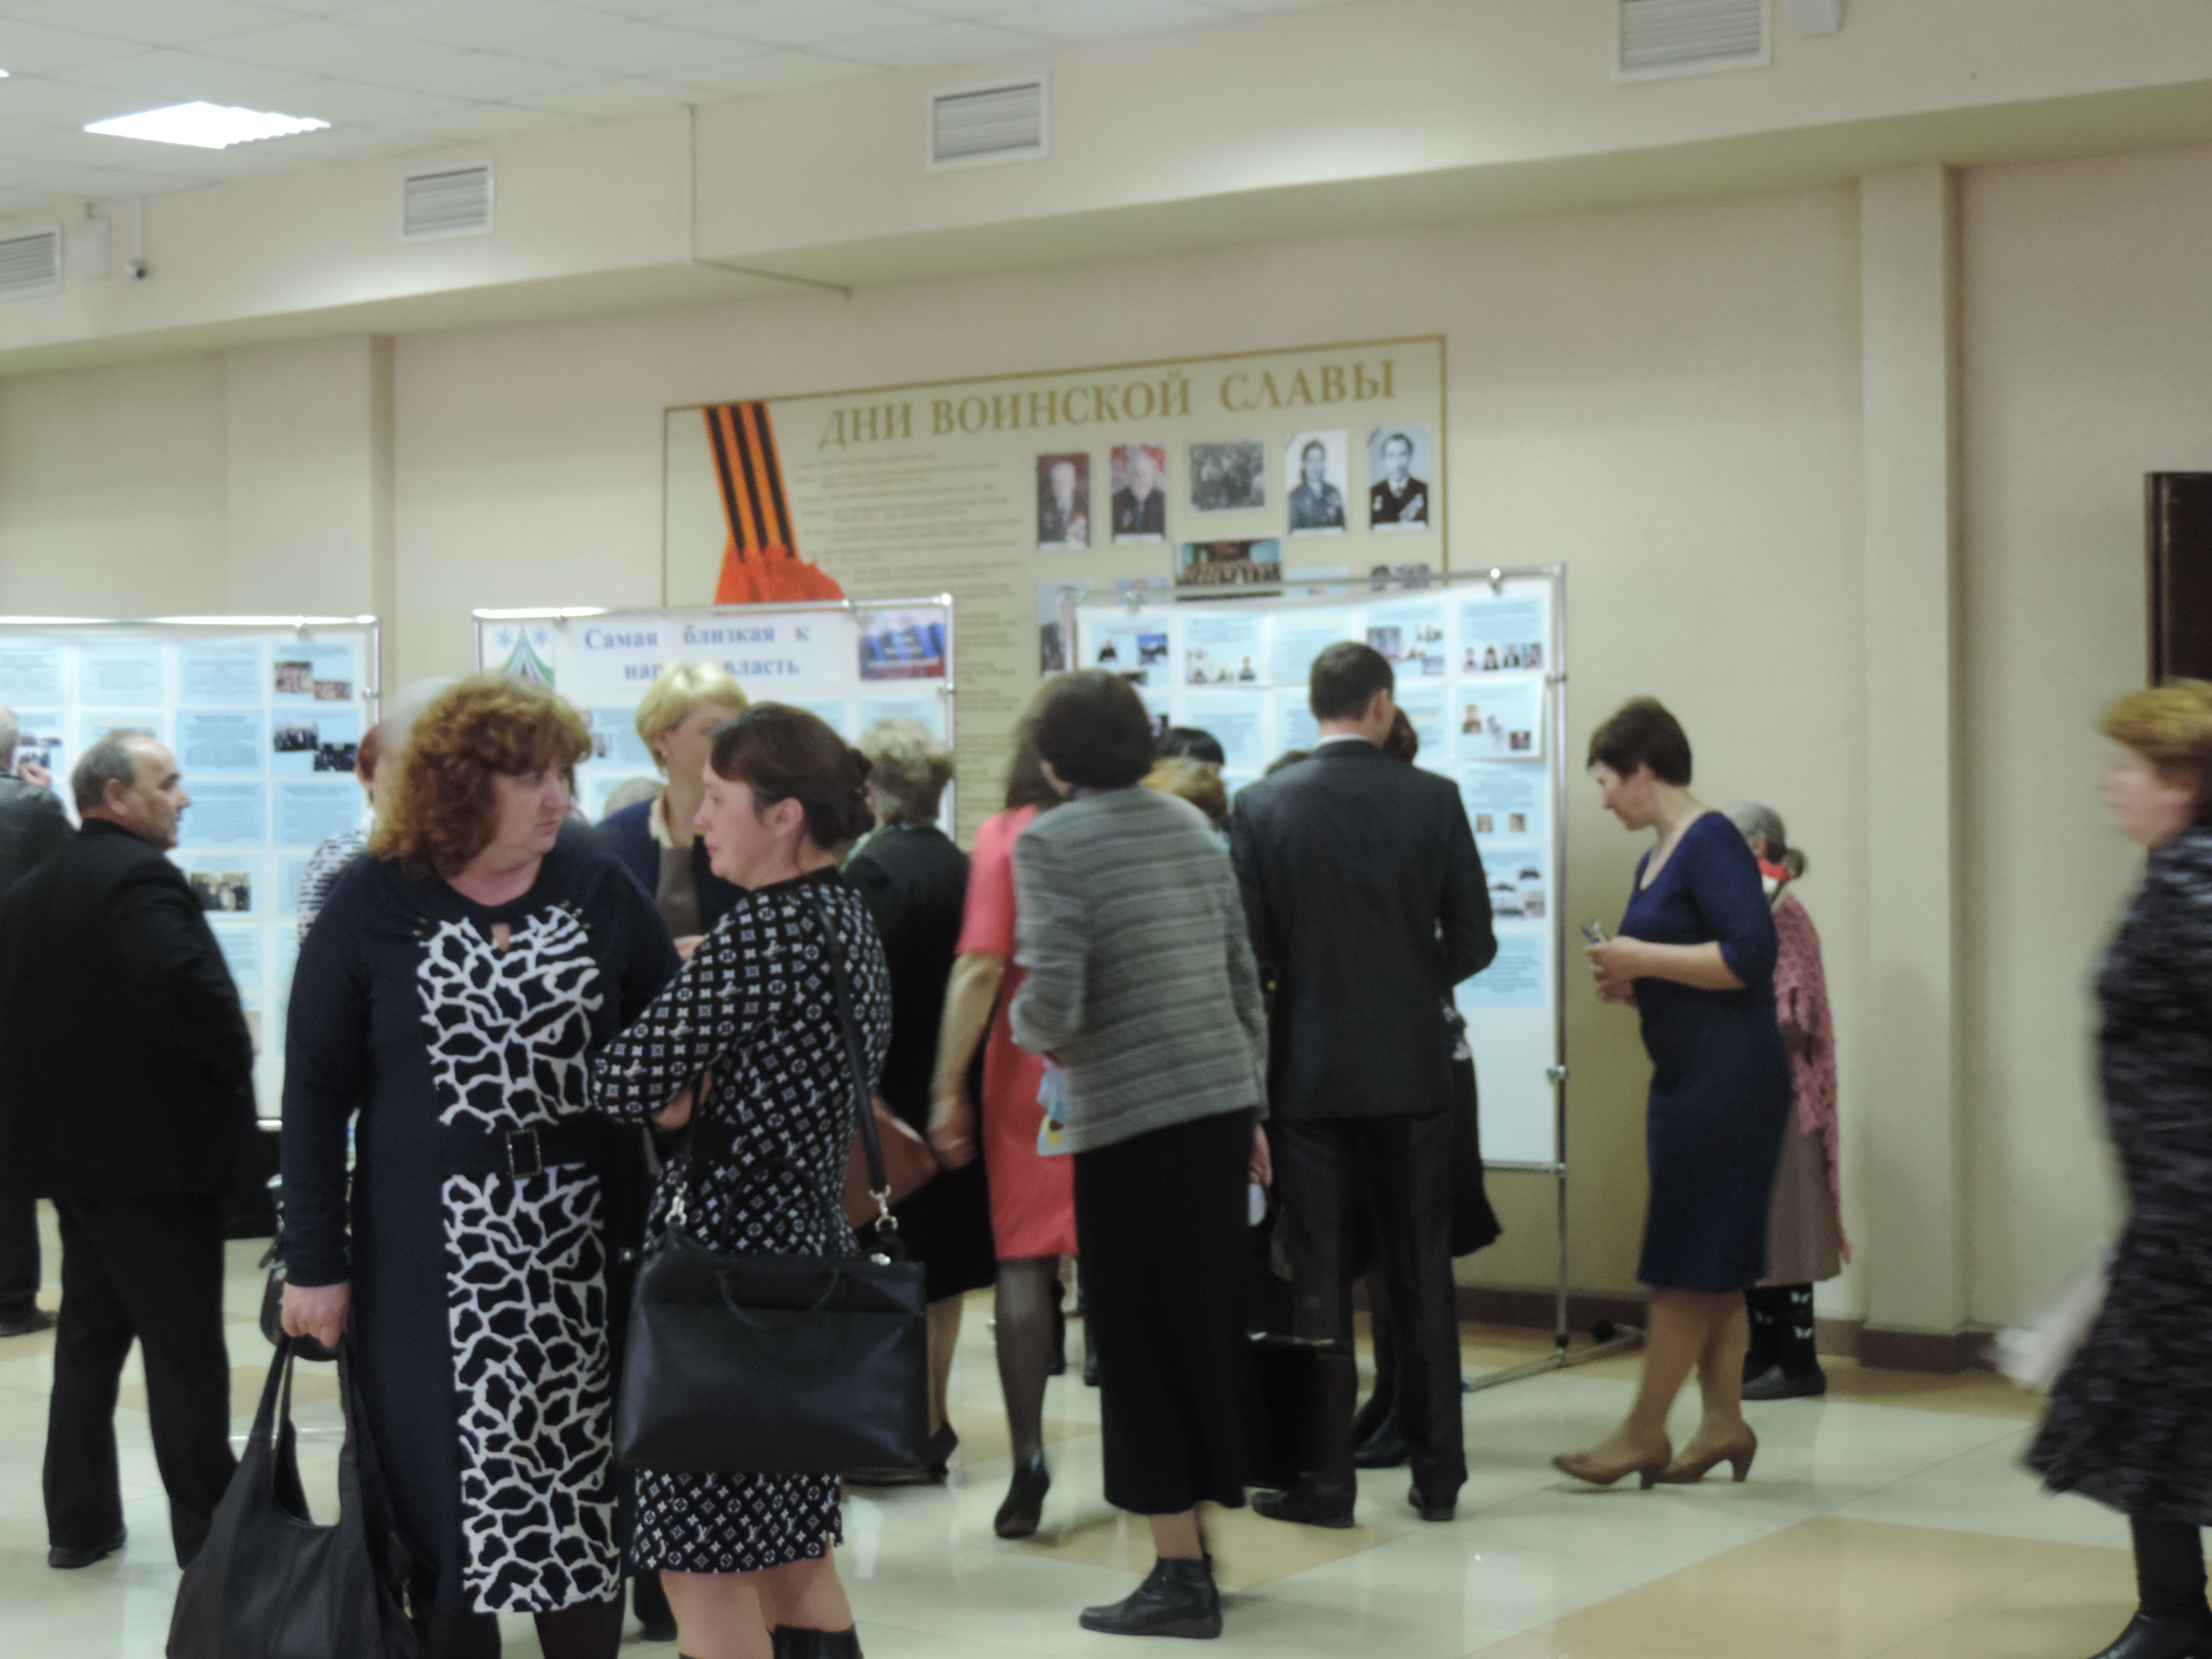
Выставка посвященная Дню органов местного самоуправления

Slide 21
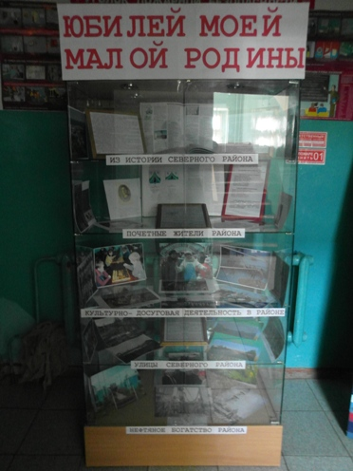
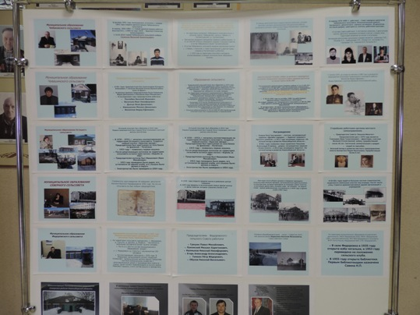
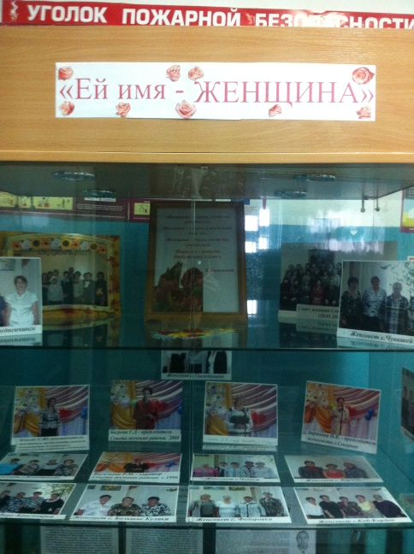
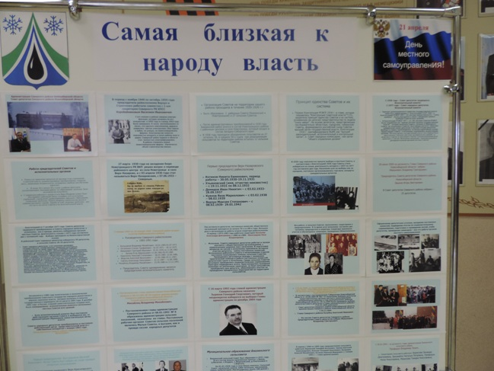
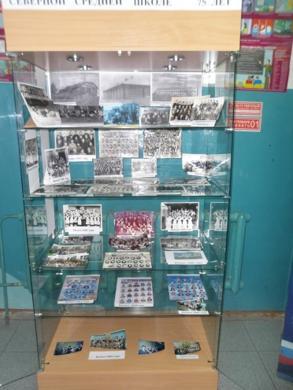
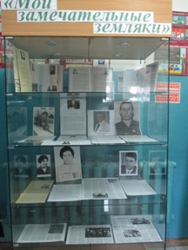
Регулярное проведение выставок, оформление информационных витрин ведет к вовлечению широких масс населения к соприкосновению с историей родного края.

Slide 22
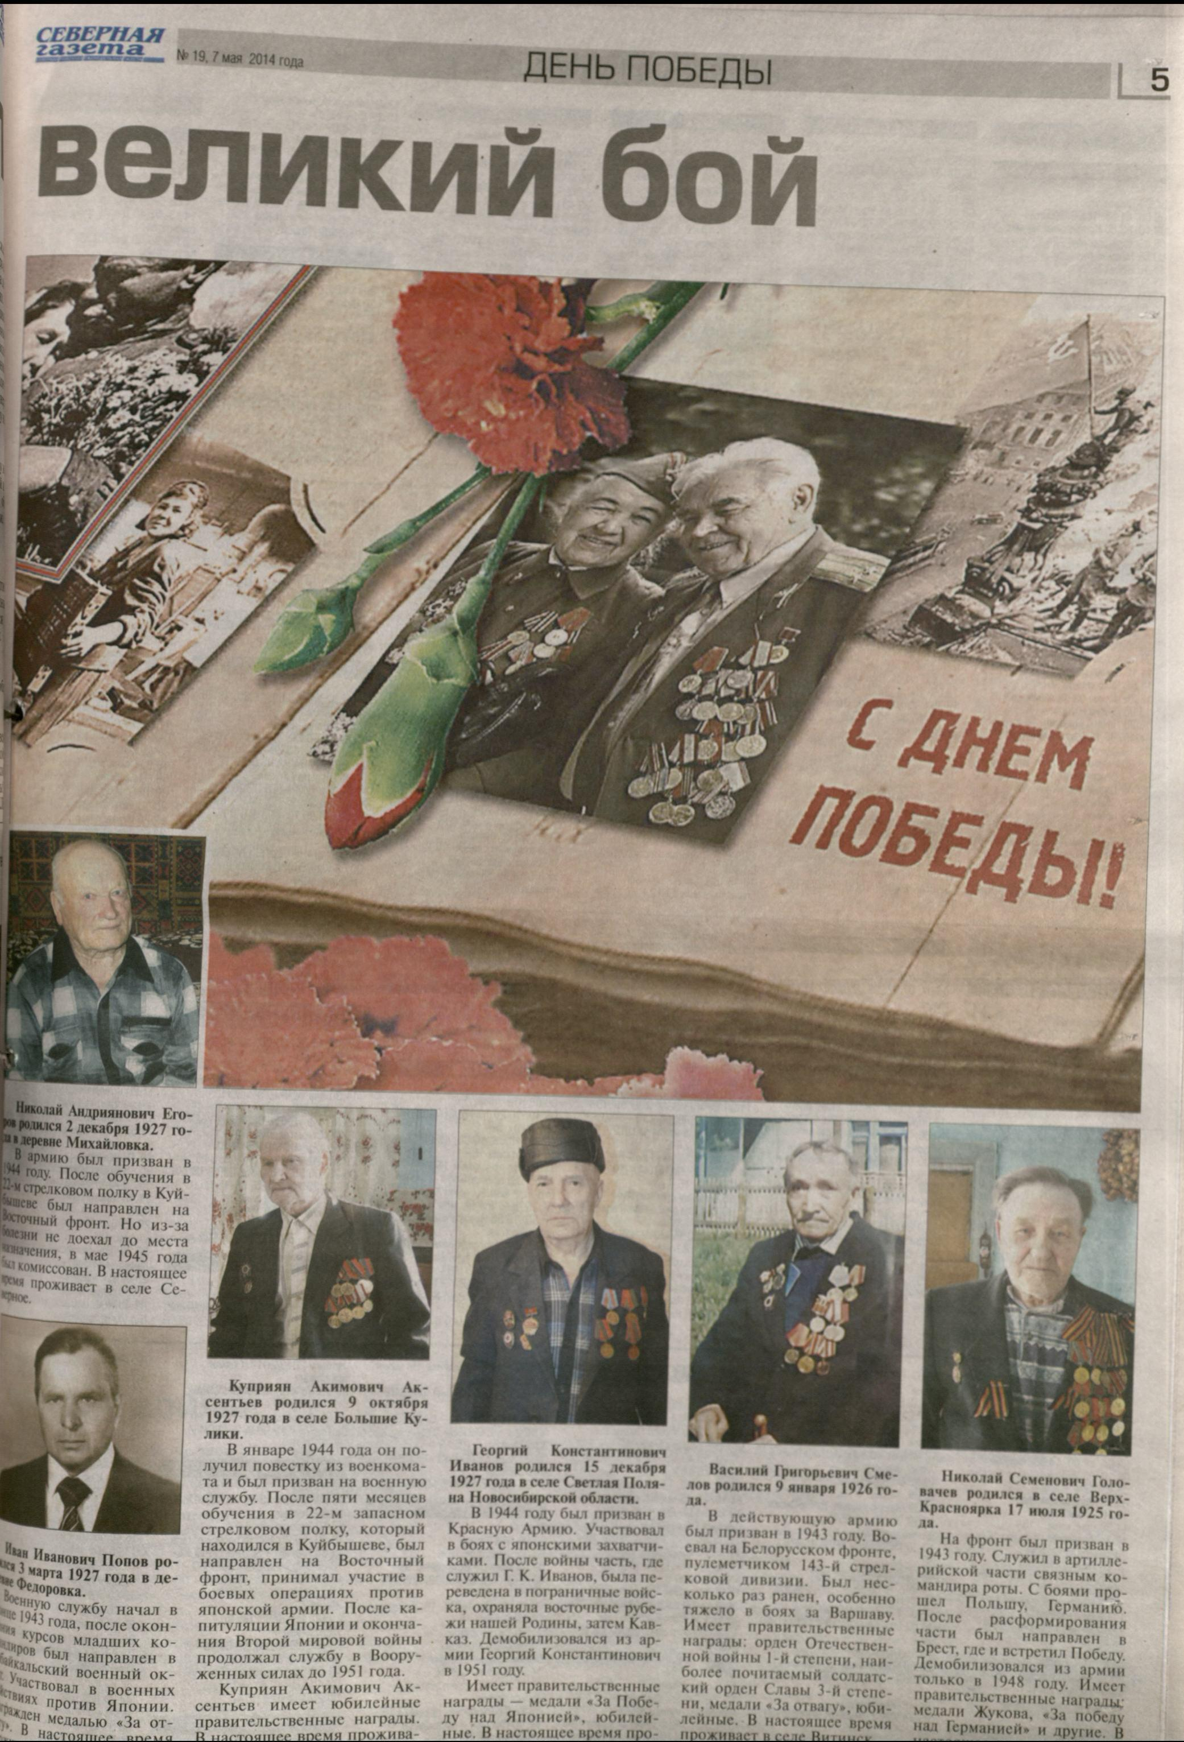
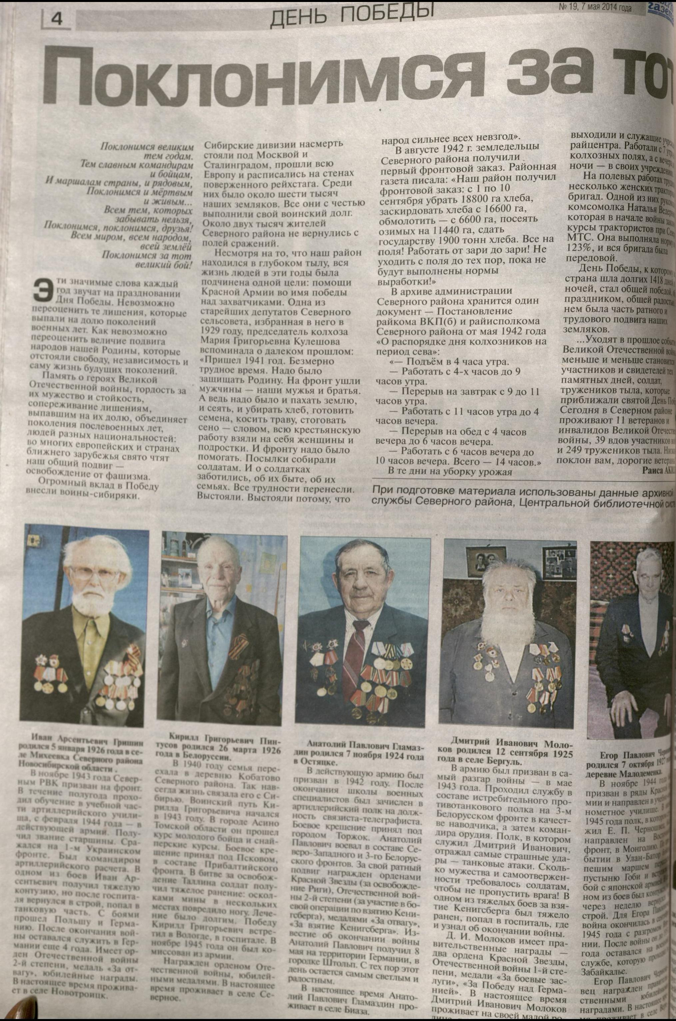
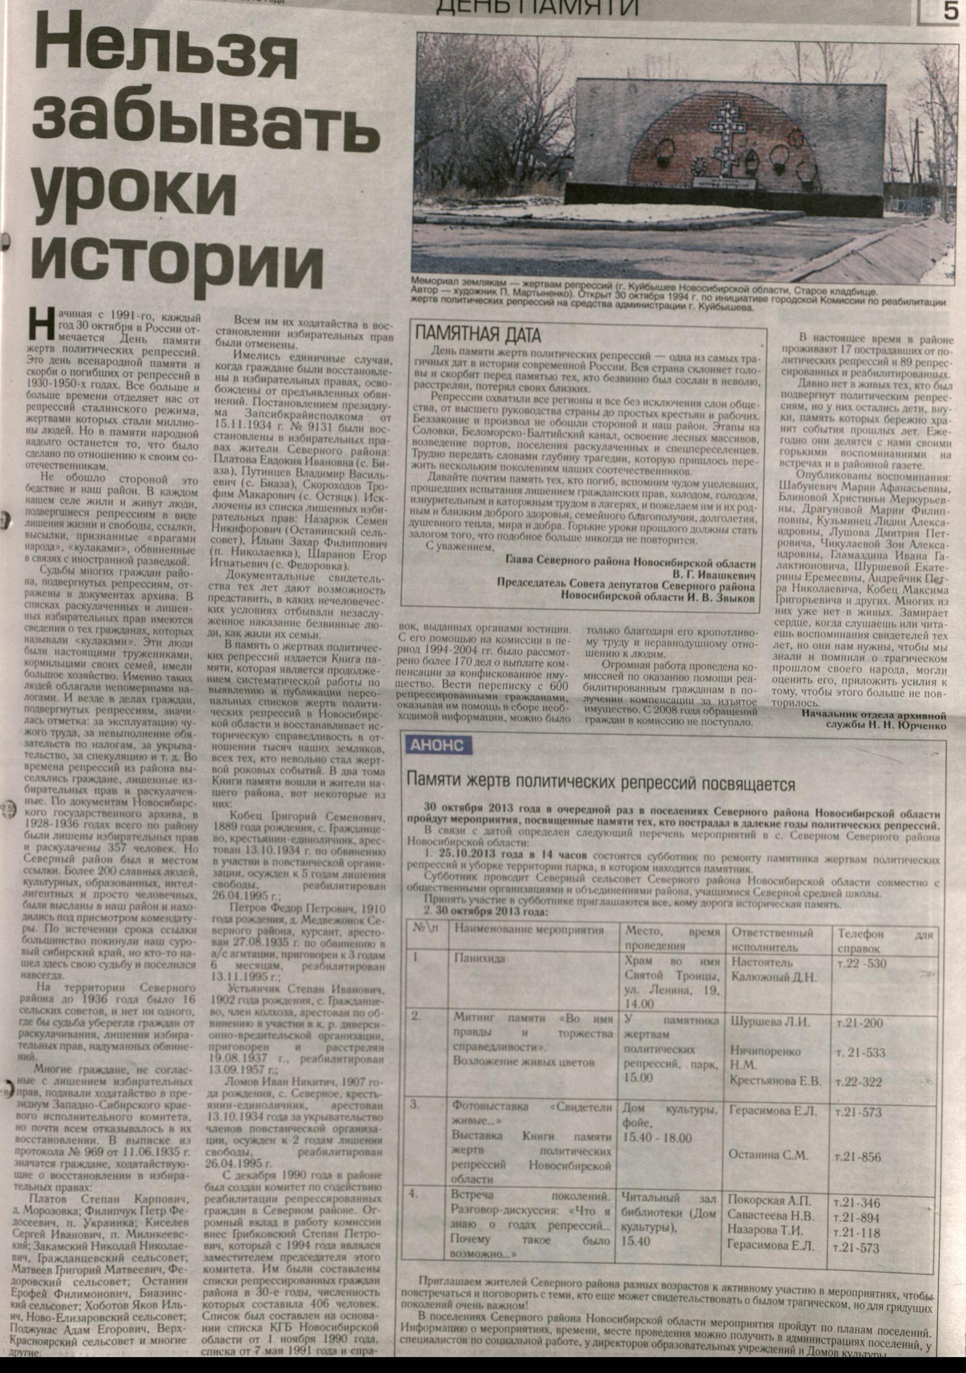
Отдел архивной службы за три года подготовил 11 статей, которые были опубликованы в газете «Северная газета»

Slide 23
Все мероприятия ведомственной целевой программы «Развитие информационных систем хранения в архивной отрасли Северного района на 2011-2013 годы выполнены в полном объеме
- произведено подключение к высокоскоростному интернету 4 компьютеров;
приобретен специализированный компьютер для хранения созданных баз данных;
отдел оснащен охранно-пожарной сигнализацией;
приобретены металлические шкафы и первичные средства для хранения архивных документов;
металлические шкафы для хранения картотеки и офисная мебель для специалистов.

Slide 24

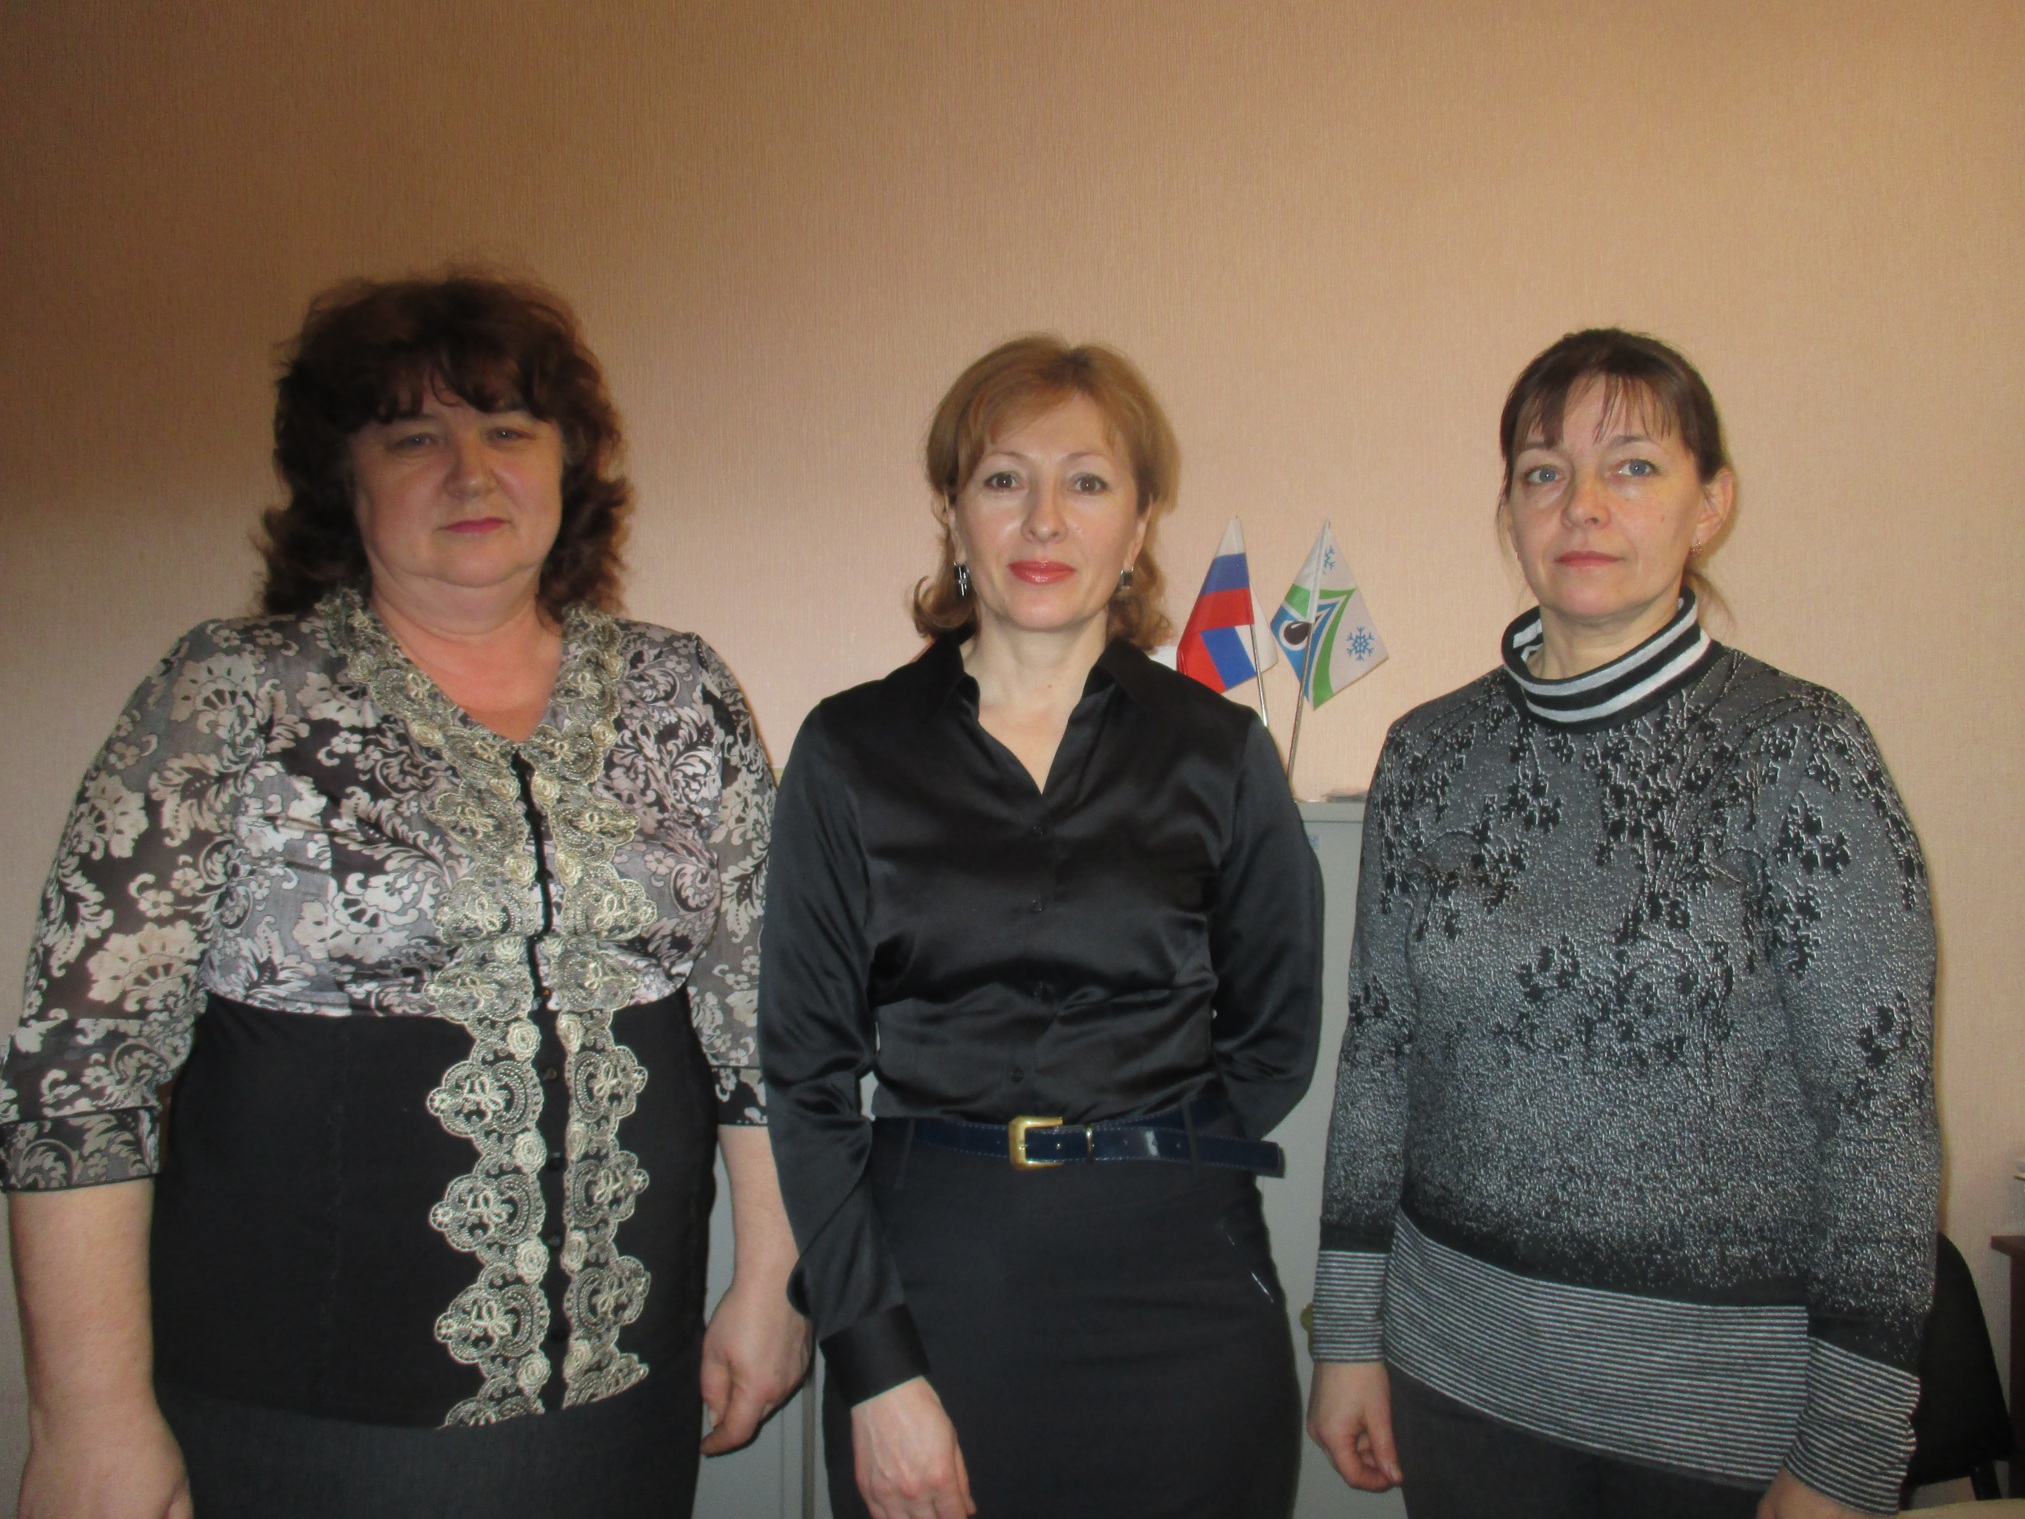
Спасибо за внимание
С уважением отдел архивной службы
администрации Северного района
Новосибирской области

